Slide 1
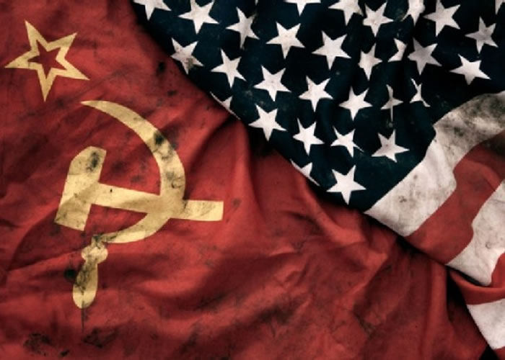
第18课 冷战与国际格局的演变
课程标准：通过了解冷战时期的典型事件，认识冷战的基本特征，理解冷战的发生、 发展与世界格局变化之间的关系及影响。

Slide 2
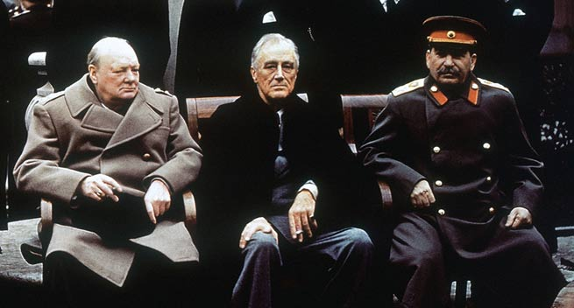
二战中后期，反法西斯同盟国首脑相继召开一系列会议，在缔结一系列条约和协定后，建立了以美苏两大国为主导的“雅尔塔体系”。
吾国因拥有道义、政治、经济及军事各方面之力量，故自然负有领导国际社会之责任，且随之亦有领导国际社会之机会。 ——罗斯福
战时，要保持团结并不太难，因为有一个打败共同敌人的目标……战后，各种不同的利害关系往往会使同盟分裂。 —— 斯大林
我的一边坐着巨大的俄国熊，另一边坐着巨大的北美野牛，中间坐着的是一头可怜的英国小毛驴。 ——丘吉尔

Slide 3
一、冷战与两极格局
二战后美苏对立和冲突加剧，使它们成为冷战对手，逐渐形成两极格局。

Slide 4
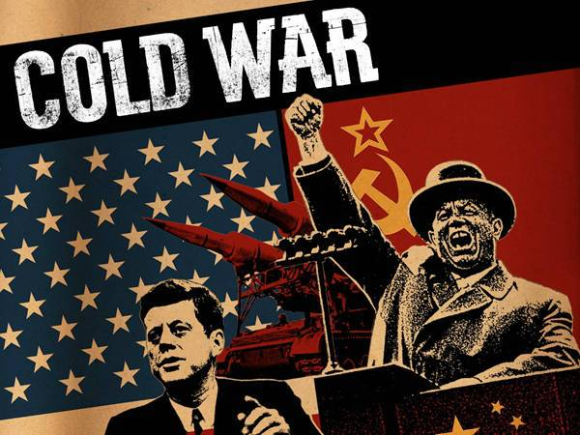
1、冷战的含义
时间
对手
20世纪40年代中后期至80年代末90年代初，以美苏为首的两大集团之间逐步形成的既非战争又非和平的长期对峙与竞争状态。
表现
涉及领域
*冷战双方在政治、经济、军事、外交、意识形态、文化乃至科学技术等一切方面处于对峙和竞争状态。
*冷战持续了40多年，成为二战后近半个世纪中国际关系的主旋律。

Slide 5

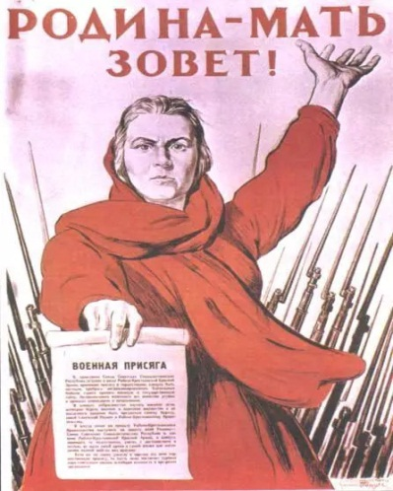
2、原因
（1）二战后，美苏两国的战时同盟基础不复存在
美国在经济上因战争而大发其财，它的黄金储备几乎占世界的2/3，生产的各种产品占世界总量的1/3；军事上，武装部队高达1200万人，国防预算达到800亿美元，在海外56个国家驻军并建立了484个军事基地，在战后初期垄断了核武器；政治上，美国已把整个西欧至于控制之下，影响力空前强大。
苏联在经济上已经实现了工业化，在重工业特别是军事工业方面拥有强大实力；军事上，拥有世界上最强大的陆军，军队数量达1140万，在1949年打破美国核垄断；政治上，扶植许多东欧国家建立社会主义制度，政治影响空前提高。

Slide 6
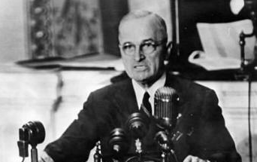
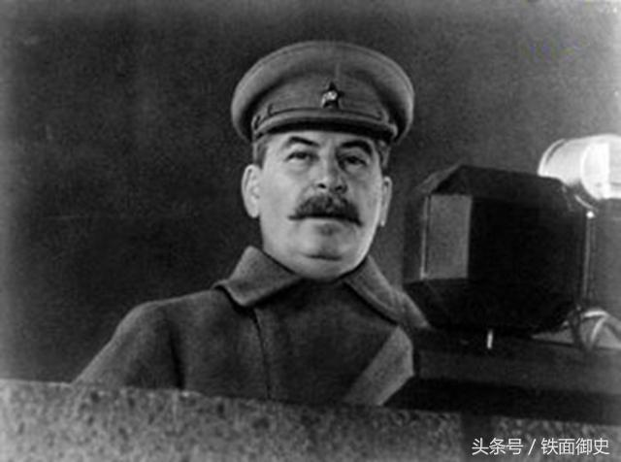
（2）美苏两国在国家战略、国家利益、社会制度、意识形态上的对立和冲突。
美国在世界上处于领导地位……恺撒、成吉思汗、拿破仑或其他任何一个伟大的领袖所担负的责任，都不能同美国总统今天所担负的责任相比。
——杜鲁门
二战后美国的全球扩张的大战略与苏联的保障国家安全的大战略针锋相对，迎头碰撞。
战略冲突
这次战争和过去不同了：无论谁占领了土地，也就在那里强加它自己的社会制度。不可能有别的情况。
——斯大林
Notes:
美国战后欲称霸世界，在全球进行扩张，将苏联视为最大障碍。
苏联努力扩大在东欧的影响，与美国矛盾尖锐。

Slide 7
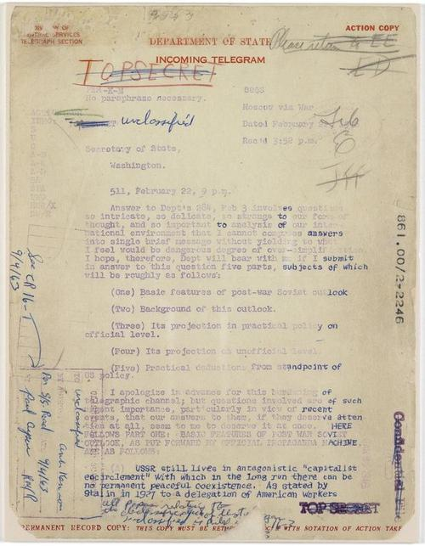
（3）美苏冷战政策相继出台
在那里（指苏联）我们没有投资要去捍卫，没有确实存在的贸易会丧失，也几乎没有公民要去保护，更几乎没有文化交流要维持。我们惟一同他们有利害关系的不是我们已有的东西，而是我们所希望的东西。
──乔治·凯南1946年2月22日致美国国务院电文
遏止理论之父
8000字“长电报”
Notes:
美国：
①二战结束之初，美国在苏联基本上没有什么利益需要捍卫。
②苏联的存在是美国未来发展的障碍。
③美国政府要遏制苏联。
1946年初，乔治·凯南的8000字电报：他认定美苏是敌手而不能是合作伙伴

Slide 8
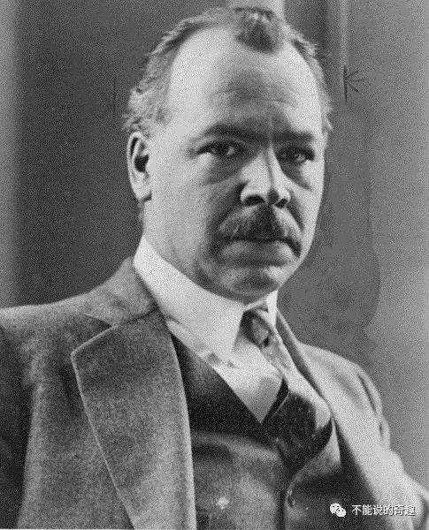
（3）美苏冷战政策相继出台
1946年9月下旬，苏联驻美国大使诺维科夫向苏联外交部发回了题为《战后美国对外政策》的长篇报告，开宗明义地说：“美国的外交政策反映了美国垄断资本的帝国主义倾向，它的特征就是在战后谋求世界霸权。” 报告结论是：“美国是把苏联作为战争的对象而准备未来战争的。在美帝国主义的眼里，苏联是其通往世界霸权道路上的重要障碍。”
Notes:
根据材料结合所学知识，分析当时苏联的需求是什么？
①战后的苏联希望有一个和平的国际环境恢复经济，发展社会主义。
②苏联极其关心自己的安全，特别是西部边界的安全。
③为确保东欧国家对苏友好，苏联努力扩大自己在东欧的影响，与美国发生了尖锐矛盾。

Slide 9
冷战的特征
1、大国之间的国家利益竞争
2、明显的地缘政治特点
3、强烈的意识形态色彩
4、美苏双方在持续进行激烈的军备竞赛特别是核军备竞赛的同时，又具有始终避免兵戎相见的自我控制机制

Slide 10
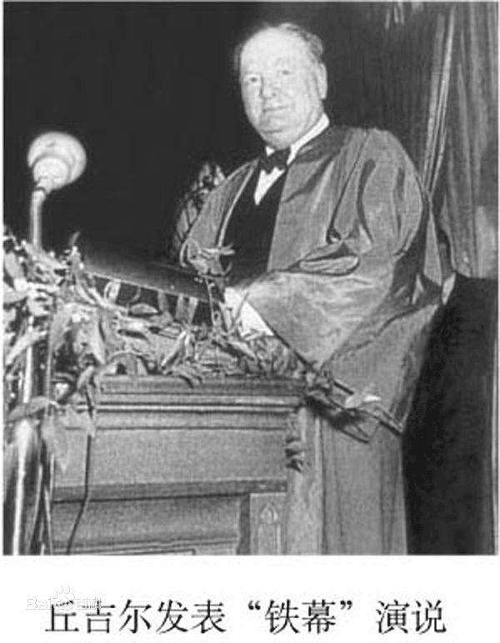
冷战的序幕
从波罗的海的斯德丁〔什切青〕到亚得里亚海边的的里雅斯特，一幅横贯欧洲大陆的铁幕已经降落下来。
——丘吉尔

Slide 11
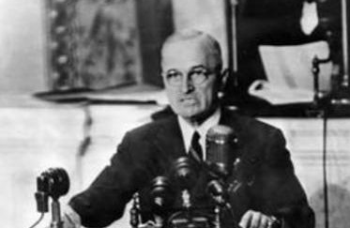
3、形成过程
（1）政治
1947年3月，美国提出“杜鲁门主义”，是美国发动冷战的标志。
同年9月苏联和东欧国家成立共产党和工人党情报局。
今日世界已面临严重的局势，……几乎所有国家都必须在两种生活方式中挑选一种，……极权主义之种子……在贫穷与争斗之劣土中蔓延及生长，……重大责任落到我们头上。
我相信美国的政策必须是支持自由国家人民抵抗少数武装分子或外来压力的征服企图。我相信我们必须协助自由国家人民依照其自己的方式，造成其本身的命运。
——杜鲁门
Notes:
1947年3月12日美国总统杜鲁门在国会宣读咨文，要求美国援助“受共产主义威胁的希腊和土耳其”，并公开宣称，美国要在世界一切地方与苏联和共产主义对抗，此即“杜鲁门主义”。
(1)背景：英国请求美国承担对希、土的援助。
(2)内容：宣告了美国在全球扩张的政策。
(3)影响：标志着冷战的开始
(4)实质：是以维护美国安全、反苏反共为幌子，干涉各国内政，全球扩张，称霸世界
共产党和工人党情报局(1)成立：1947.9 贝尔格莱德
(2)任务：组织经验交流，必要时在相互协议的基础上协调各党的活动
(3)影响：
①加强了各国的团结，在反击美国冷战政策方面起了一定的积极作用
②使苏联加强了对东欧的控制和影响。（按苏联意图部署各国党和行动计划，粗暴干涉兄弟党内部事务，使情报局成为其推行大国沙文主义的工具。1948年6月苏联更将坚持独立自主原则的南斯拉夫开除出情报局，对战后国际共产主义运动带来恶劣影响。 ）

Slide 12
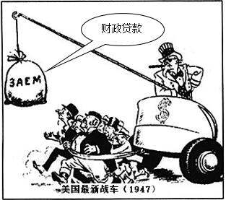
（2）经济
1948年美国实施马歇尔计划，巩固西欧的资本主义制度。
1949年苏联与东欧国家成立经济互助委员会。
必须考虑给（欧洲）以额外的、大量的和无偿的援助，不然的话就会面临着非常危险的经济、社会和政治解体。
——马歇尔1947年6月
接受这一法案的国家，经济计划应受到美国的监督，应撤销关税壁垒，降低关税税率……
——1948年4月《欧洲复兴法案》
Notes:
1947年6月美国国务卿马歇尔在哈佛大学发表演说，提出了“欧洲复兴计划”，即马歇尔计划。他宣布美国将向欧洲提供经济援助，使“自由制度”得以延续，美国还可以通过该计划进一步加强对西欧的领导。以经济方式实践杜鲁门主义的马歇尔计划在强化冷战并在两极格局的行程中起到关键作用。
马歇尔计划（1）背景：
①战后初期，西欧经济困难；
②工人运动高涨，威胁西欧资产阶级的统治；
（2）目的：
①复兴西欧经济以稳定资本主义制度；
②加强美国对西欧的控制；
③遏制共产主义，从而称霸世界。
（3）概况：1947.6 提出，1948年实施；
（4）影响：恢复了西欧经济；巩固了资本主义秩序；美国借此控制西欧。
经济互助委员会（1）成立：1949年1月
（2）成员：苏、保、匈、波、罗、捷六国
（3）宗旨：通过经济互助、技术合作和交流经验，促进会员国的经济发展。
（4）影响：
①对打破西方国家的经济封锁，恢复东欧各国经济起了积极作用。
②苏联在与成员国的双边贸易中没有遵照平等互利的原则，且把它变成推行苏联经济模式的工具，严重损害了成员国的经济利益。

Slide 13
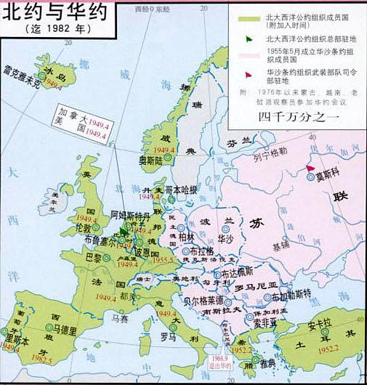
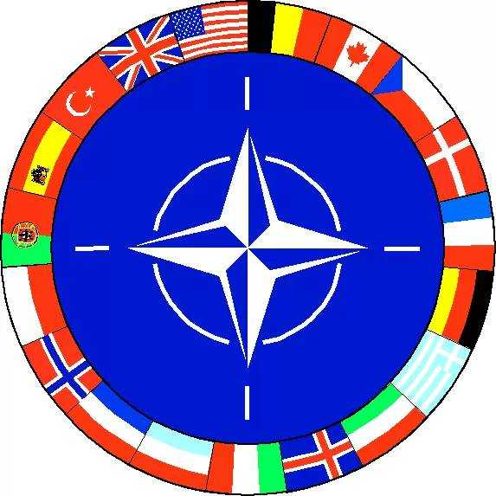
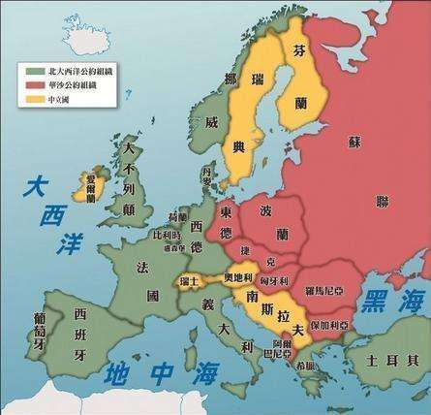

（3）军事
1949年，美国主导成立北大西洋公约组织，简称“北约”。
1955年，苏联主导成立华沙条约组织，简称“华约”。
以美苏为首的两大集团形成全面冷战对峙，两极格局正式形成。
Notes:
北约：
（1）建立：1949年4月，12国签《北大西洋公约》
（2）目的：从军事上遏制苏联。
（3） 影响：
①使美国在欧洲大陆组成了一个遏制苏联和东欧的弧形包围圈。
②北约成为冷战政策的主要支柱。
（4）性质：资本主义阵营遏制社会主义阵营的军事同盟（军事政治集团）。
华约：
成立于1955年5月，成为与北约组织相抗衡的军事政治集团
影响：
（1）成立之初在保障世界和平和社会主义安全，反对帝国主义侵略方面起了积极作用；后来成为苏联粗暴干涉东欧各国事务的工具（“布拉格之春”）
（2）东西方之间最终形成了两个对立的军事集团，标志着两极格局最终形成，东西方冷战进一步加剧

Slide 14
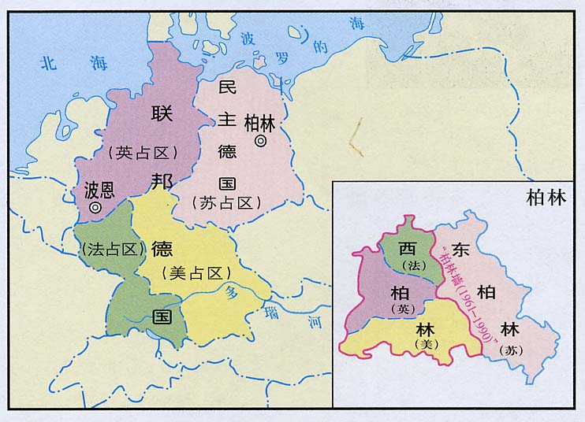
（4）地缘政治：第一次柏林危机导致1949年德国分裂。
美英法占领区合并并实行币制改革，随后，苏联采取针锋相对的币制改革，并于1948年6月封锁柏林，由此引发了第一次“柏林危机”。近一年后，危机随着苏联的退却而结束，但德国分裂已完全不可逆转。1949年9月和10月联邦德国（西德）和民主德国（东德）相继成立。
德国的分裂

Slide 15
 | 美国 | 苏联
政治 | 1947年 “杜鲁门主义”，是美国发动冷战的标志 | 1947年成立共产党和工人党情报局
经济 | 1948年实施马歇尔计划 | 1949年成立经济互助委员会
军事 | 1949年，成立北大西洋公约组织 | 1955年成立华沙条约组织。以美苏为首的两大集团形成全面冷战对峙，两极格局正式形成
地缘 | 第一次柏林危机直接导致1949年德国分裂

Slide 16
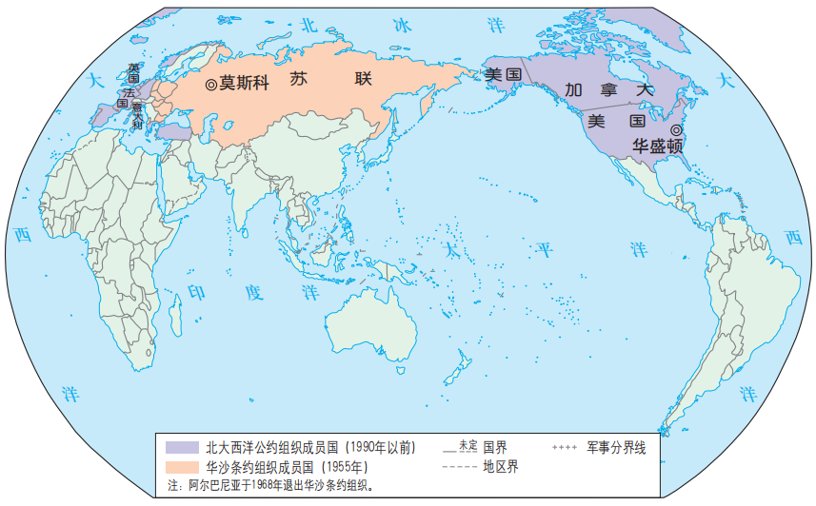
到20世纪50年代中期，以美苏为首的两大集团终于形成全面冷战对峙，两极格局正式形成。但是，两极格局是不对称和不完全的。美国及其盟国的总体实力始终强于苏联和它的盟国。有些国家处于两大集团之外，如印度、印度尼西亚等。
正式形成
失衡对抗
中间地带

Slide 17
二、冷战的发展与多极力量的成长
两极格局之下双方既有缓和又有对抗，并且其中孕育着多极化发展趋势。

Slide 18
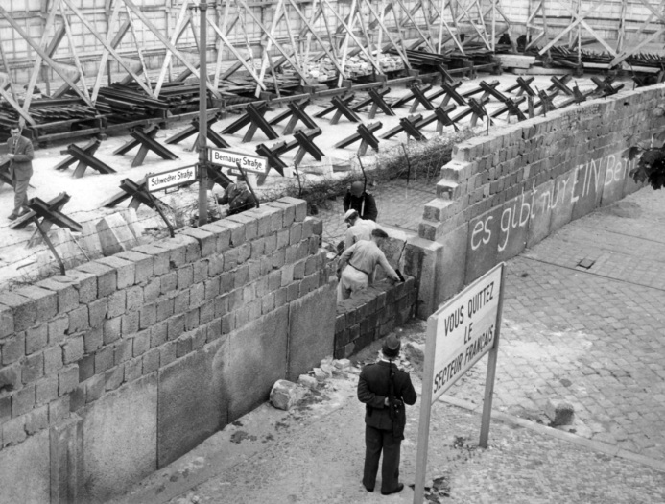
1、冷战的发展
20世纪50年代中期以后，双方既有缓和，又有激烈对抗。其中
第二次柏林危机和古巴导弹危机，带来的战争风险空前严重。
柏林墙始建于1961年8月13日，全长155公里。最初是以铁丝网和砖石为材料的边防围墙，后期加固为由瞭望塔、混凝土墙、开放地带以及反车辆壕沟组成的边防设施。柏林墙是德国分裂的象征，也是冷战的重要标志性建筑。
1961年修建柏林墙

Slide 19
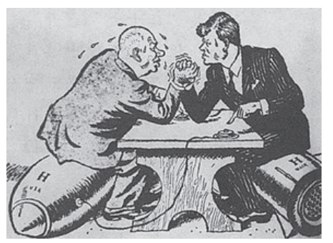
问题探究
赫鲁晓夫在回忆录中谈到古巴导弹危机时说：
尽管我们的阶级对抗是不可调和的，肯尼迪和我在防止军事冲突的问题上，却找到了共同的立场和共同语言。
阅读材料，结合所学知识，分析冷战的特点。
从表面上来看，肯尼迪和赫鲁晓夫的态度都很强硬，剑拔弩张，然而在行动上却表现出相当的克制和谨慎。他下令海军除非绝对必要，否则不得拦截任何苏联船只……以避免节外生枝，使一触即发的形势上升到难以控制的地步。赫鲁晓夫也极力避免同美国正面相撞，命令苏联船只暂时避开美国海军的拦截区，并打电话给肯尼迪，建议举行一次最高级会谈。……期间，肯尼迪和赫鲁晓夫之间共通了25封信，就危机的解决进行谈判，讨价还价。
——《古巴导弹危机的启示：危机需要理智管控》
第一，通过政治谈判和平解决争端是冷战处理国际问题特别是国际危机的最终选择；第二，双方都使用走到战争边缘的威慑手段，然后谈判解决问题，避免直接的军事冲突；第三，双方都给对方留有余地，并努力寻求解决危机的途径，避免冲突无限制升级乃至爆发战争，被认为是冷战的自我控制机制，这是冷战的重要特点。
Notes:
1962年，加勒比海地区发生了一场震惊世界的古巴导弹危机。它是由于1959年美国在意大利和土耳其部署了中程弹道导弹雷神导弹和朱比特导弹引起的，苏联为了扳回一城，而在古巴部署导弹。
这是冷战期间苏美两大国之间最激烈的一次对抗。危机虽然仅仅持续了13天，苏美双方在核按钮旁徘徊，使人类空前地接近毁灭的边缘，世界处于千钧一发之际。最后以苏联与美国的相互妥协而告终。

Slide 20
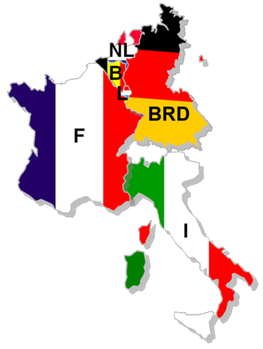
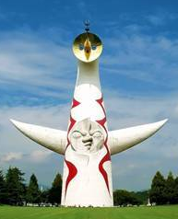
2、多极化趋势的出现
（1）资本主义阵营三足鼎立：1967年欧洲共同体的成立，60年代日本经济的“起飞”，表明以美国为首的西方阵营逐渐分化。
1951年欧洲煤钢共同体
1967
1993
决心用一种新的彬彬有礼的态度来很好地倾听北约伙伴的意见。
——尼克松 1972年
欧洲共同体
欧洲联盟
1958年欧洲经济共同体
合一
发展
在九国商谈有关政治行动、组织机构和自己前途的每一张谈判桌上，我们不能保证都有美国的座位。
——西德外长谢尔，1974年
1958年欧洲原子能共同体
联合的欧洲
崛起的日本
Notes:
日本经济起飞的表现：
①1955年战后经济恢复大体完成，人均国民收入超过战前水平
② 1956——1973年经济实现高速发展
③ 80年代成为仅次于美国的世界第二经济强国
(2)日本谋求政治大国地位的表现:
①要求与西方大国平起平坐，扩大在国际社会的发言权;
②要求在亚太地区的政治经济中起主导作用;
③要求成为新的联合国常任理事国

Slide 21
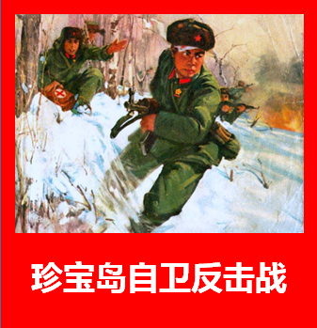
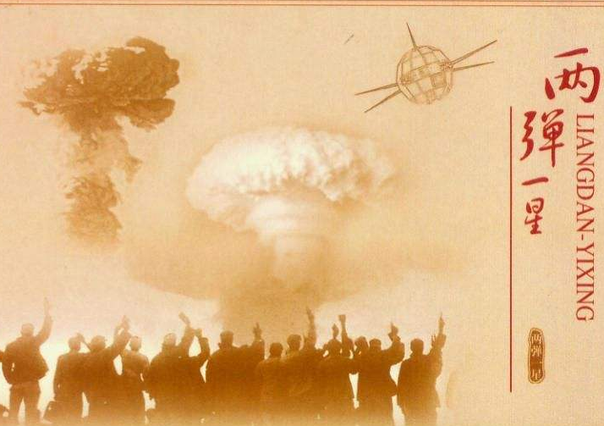
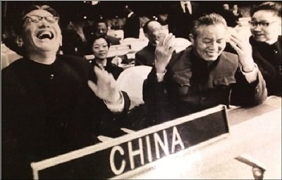
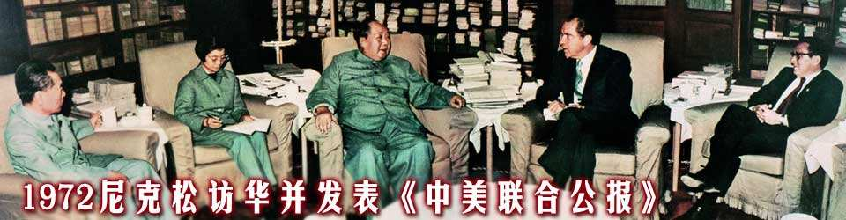
（2）社会主义阵营瓦解：东欧国家反对苏联控制的斗争，中苏关系的破裂，表明以苏联为首的社会主义阵营开始瓦解。
Notes:
珍宝岛自卫反击战，是中国人民解放军边防部队在珍宝岛击退苏联军队入侵的战斗。
1969年3月2日，苏联边防军侵入珍宝岛，袭击中国边防部队巡逻人员，打死打伤6人。中国边防部队被迫自卫反击，将入侵的苏军逐出珍宝岛。15日，苏联边防军3次出动向守卫珍宝岛的中国边防分队发起猛烈进攻，并用多种火炮轰击中国境内纵深地区。中国边防部队激战近9小时，顶住了苏联边防军的6次炮火急袭，挫败了进攻。17日，苏联边防军又出动步兵，在坦克支援下入侵珍宝岛。中国边防部队以炮火将其击退。
中国边防部队的珍宝岛自卫反击作战，保卫了国家的领土，维护了中华民族的尊严

Slide 22

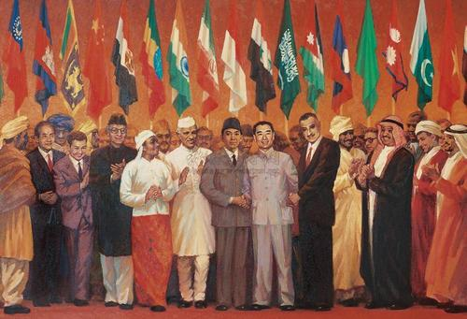
（3）第三世界的兴起：万隆会议与不结盟运动，是发展中国家以独立的政治力量登上国际政治舞台的标志。
1961 年，在南斯拉夫等国倡导下，第一次不结盟国家和政府首脑会议在贝尔格莱德举行。这次会议提出不结盟和非集团化原则，是不结盟运动兴起的标志。
1955年万隆会议
Notes:
1955年4月，周恩来在万隆会议上。这是由二十九个亚非国家组织的，没有西方国家参加的国际会议。周恩来在会上大力提倡和平共处五项原则，坚持“求同存异”方针，促使会议获得圆满成功。这是会议期间的周恩来。
(2)不结盟运动
①含义：不结盟运动并非不与任何国家结盟合作，而只是不和与美苏两大军事集团结盟的国家结成联盟;
②提出：1956年南、埃、印提出
③形成：1961年贝尔格莱德会议
④重要任务是：反对美苏霸权主义
⑤行动纲领：建立国际经济新秩序

Slide 23
美国不再是从经济角度来说的世界头号国家，超群的世界强国，也不再仅仅有两个超级大国，当我们展望今后五年、十年或许十五年的时候，我们会看五个强大的超经济力量，它们是：美国、西欧、苏联、大陆中国，当然还有日本。……这意味着，同我们在第二次世界大战结束以后不久所处的地位相比，美国遇到我们连做梦也没有想到的那种挑战。
——尼克松，1971年
多极化趋势出现，对美苏两极格局造成了有力冲击。

Slide 24
三、两极格局的瓦解
美苏关系走向缓和，主要是以苏联的退让和妥协为前提的。

Slide 25
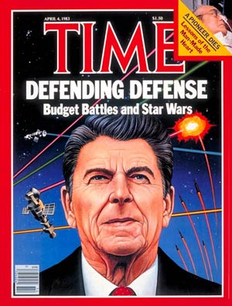
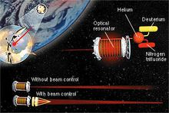
1、冷战变化：
1979苏联入侵阿富汗，美国再次加强对苏联的遏制，大搞军备竞赛，企图拖垮苏联。
1983年美国总统里根提出“战略防御计划”即“星球大战计划”
Notes:
美国“战略防御计划”示意图
该计划又称“星球大战计划”，是在美国上空建立一种反弹道导弹的核战略防御体系，利用太空和地面武器拦截敌方导弹，以保证美国在核攻击时处于安全状态

Slide 26
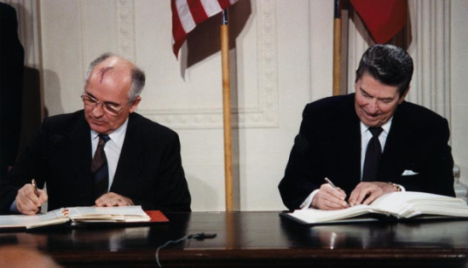
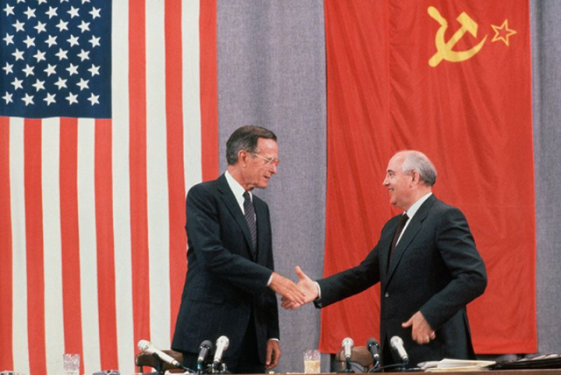
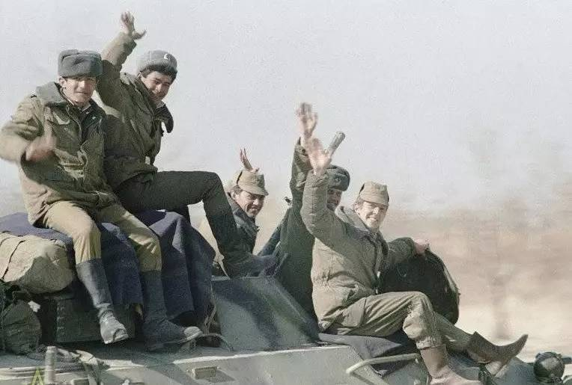
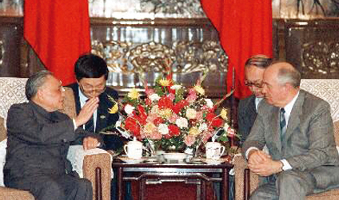
1985年后，美苏关系走向缓和，苏联实行战略收缩。
1987年签署《消除中程导弹条约》
1991年美苏核裁军
1989年苏军撤离阿富汗
1989年戈尔巴乔夫访华
Notes:
表现：
①美苏首脑多次会晤，建立了多层次对话机制；
②1987年，美苏签署《关于消除两国中程和中短程导弹条约》；
③1991年, 两国签订《美苏关于削减和限制进攻性战略武器条约》, 裁军取得重要进展；
④苏联实行战略收缩，从阿富汗撤军, 宣布不再干涉东欧事务，同意两德统一；等等。
1989年5月15日，戈尔巴乔夫以“苏共中央总书记”和“苏联最高苏维埃主席团主席”的双重身份，开始对中国进行为期4天的正式访问。这是苏联最高领导人30年来首次踏上中国的领土

Slide 27
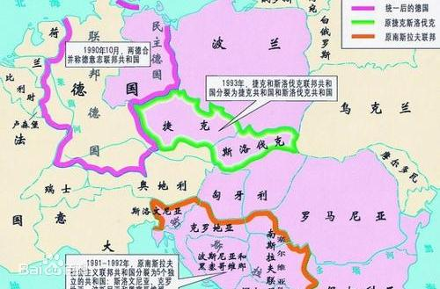
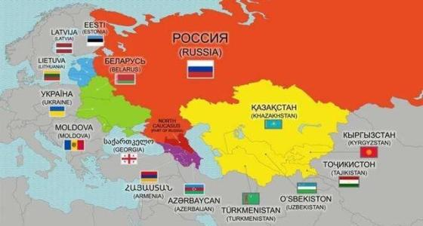
2、两极格局的瓦解（1991年）
表现：苏联外有“和平演变”，国内改革背离社会主义方向，放弃共产党的领导地位，最终形成东欧剧变、苏联解体的局面。
东欧剧变
苏联解体
影响：两极格局崩溃，冷战结束，世界多极化趋势不可逆转。
Notes:
东欧剧变是指从1989年下半年开始，东欧各国共产党、工人党纷纷丧失政权，社会制度也随之发生变化，国家名称也改变了的一系列事件。

Slide 28
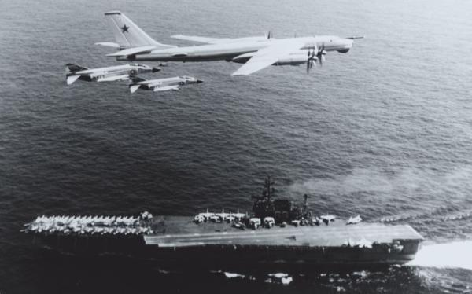
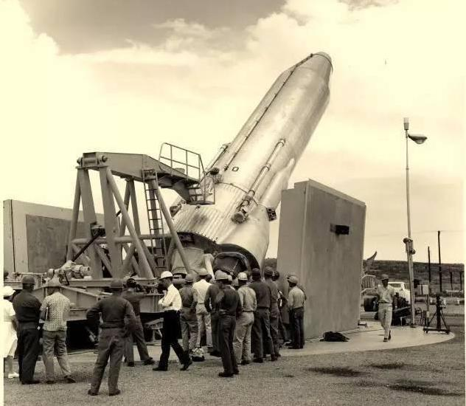
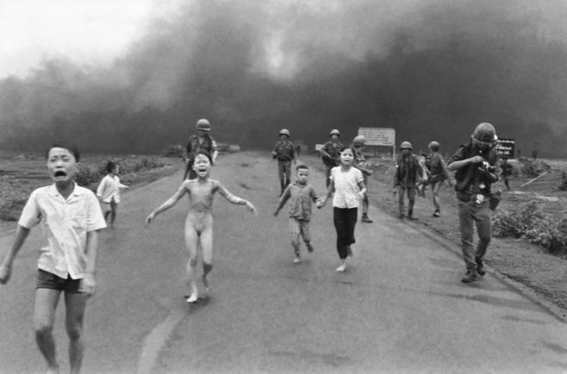
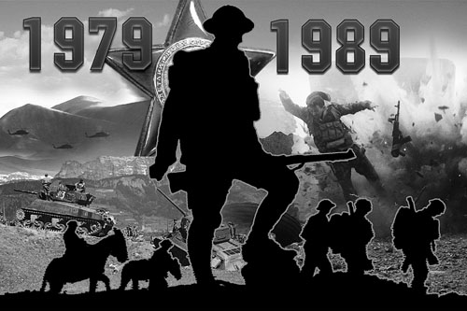
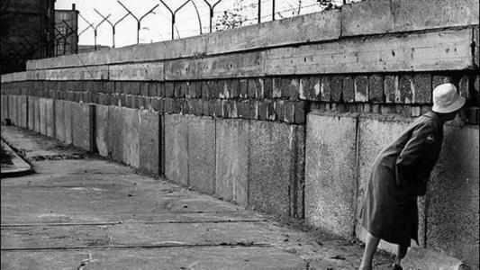
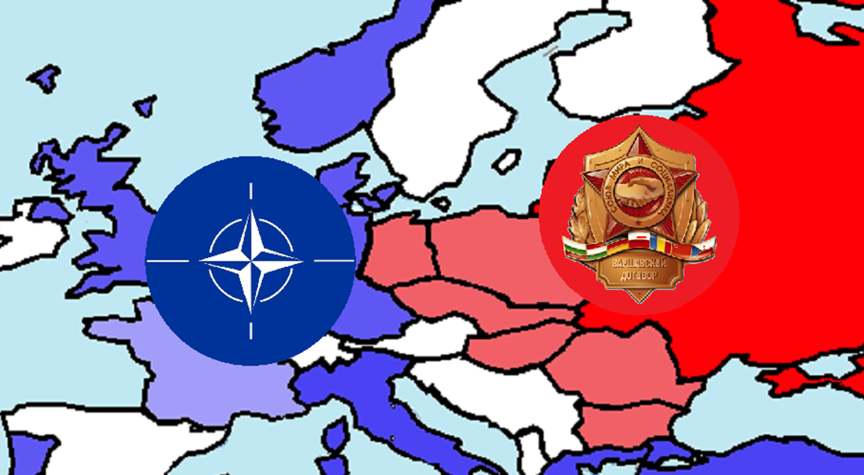
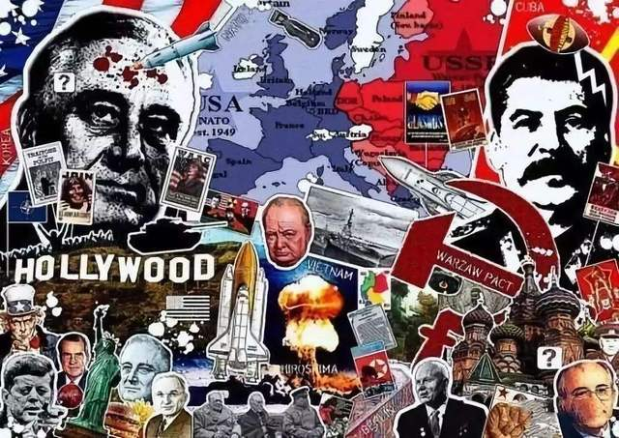
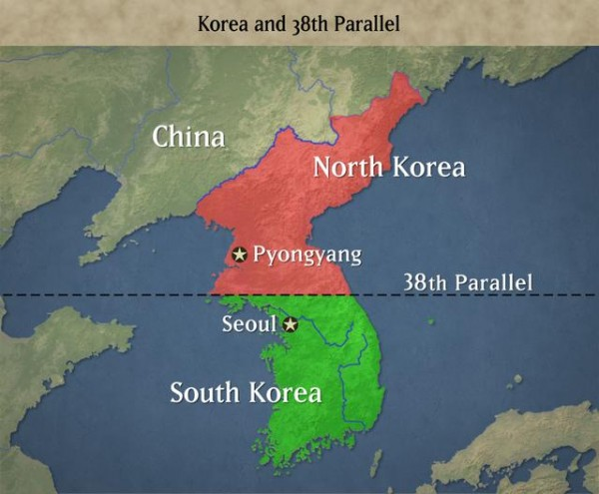
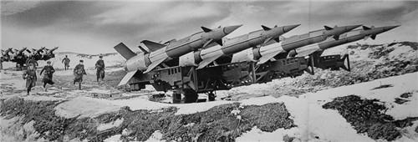
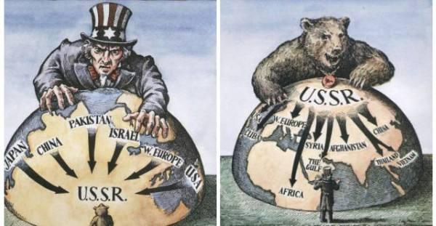
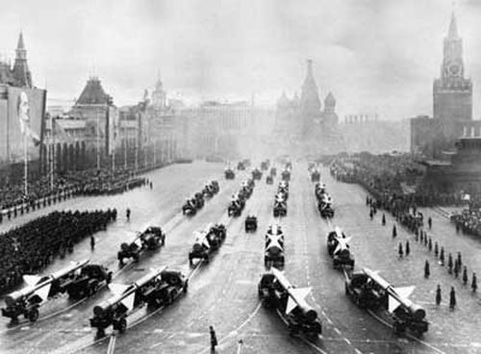
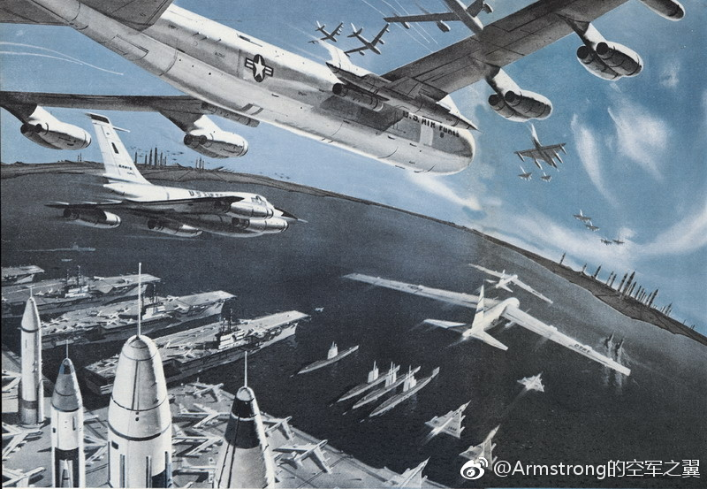
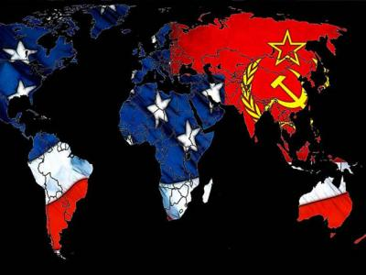
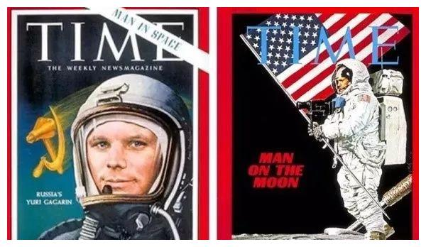
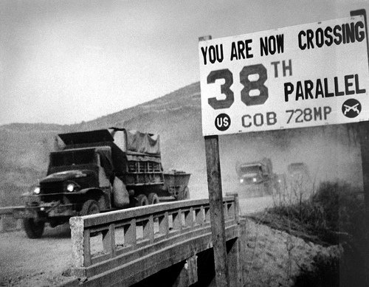
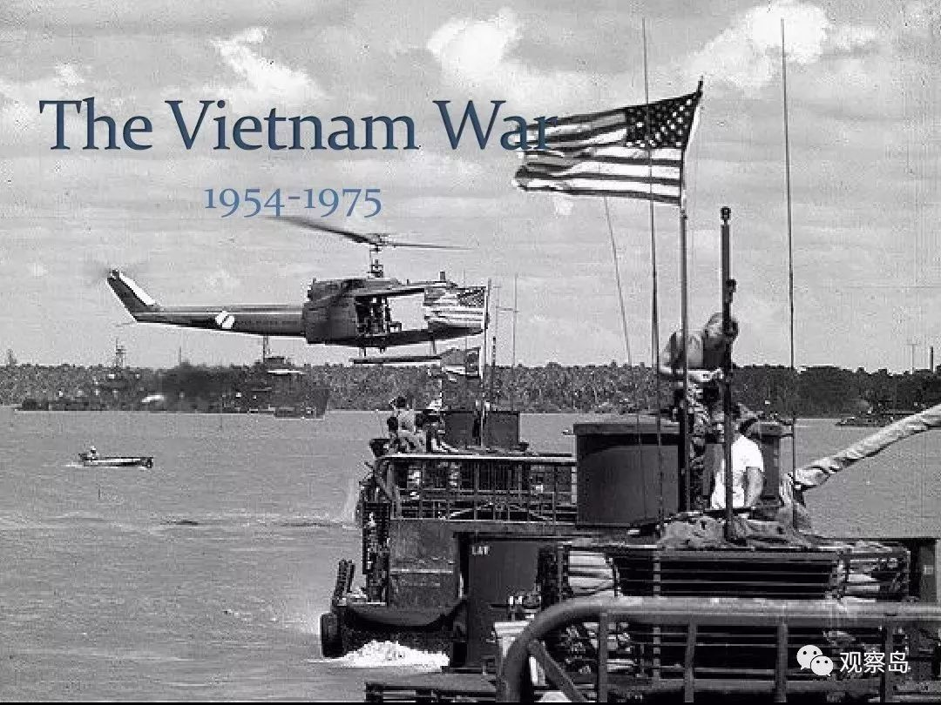
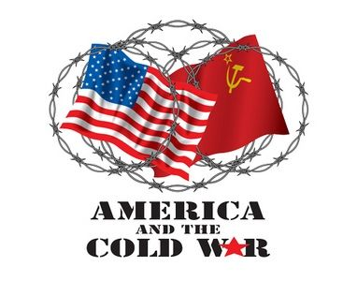


冷战和两极争霸带给了世界什么？

Slide 29
“冷战” 的影响
1、美苏“冷战”严重恶化了国际关系，造成朝鲜分裂、德国分裂、欧洲分裂甚至世界分裂。
2、美苏为首的两大军事集团进行军备竞赛，局部战争不断，世界处于核战争的威胁之下。
3、美苏两国为争夺势力范围和世界霸权，肆意践踏国际法，干涉别国内政，甚至不惜大举用兵，严重破坏了世界和平。
4、两大集团势均力敌，彼此不敢轻易动武，使得近半个世纪没有爆发新的世界大战。客观上也促进了科技的发展。

Slide 30

随着中国的崛起，部分西方国家鼓吹中国威胁论。
一个国家的强大必然要牺牲他国利益吗？
一个强大的国家必然会威胁他国安全吗？
两个大国必然会产生冲突、采取对抗吗？

Slide 31




超越意识形态，和平相处 相互尊重；
结伴而不结盟，构建新型大国关系；
摒弃冷战思维，实现合作共赢；
以对话解决争端，用协商化解分歧。
遏制与对抗没有出路，和平与合作才能共赢。

Slide 32


知识体系

